Slide 1


Proiect Sisteme de prelucrare grafică
UNIVERSITATEA TEHNICĂ „GHEORGHE ASACHI” IAŞI
FACULTATEA AUTOMATICĂ ŞI CALCULATOARE SPECIALIZAREA CALCULATOARE ŞI TEHNOLOGIA INFORMAŢIEI
DISCIPLINA: Sisteme de prelucrare grafică
Aplicație Randare 3D
Student Iftime Adrian-Dumitru
Grupa 1306B

Slide 2
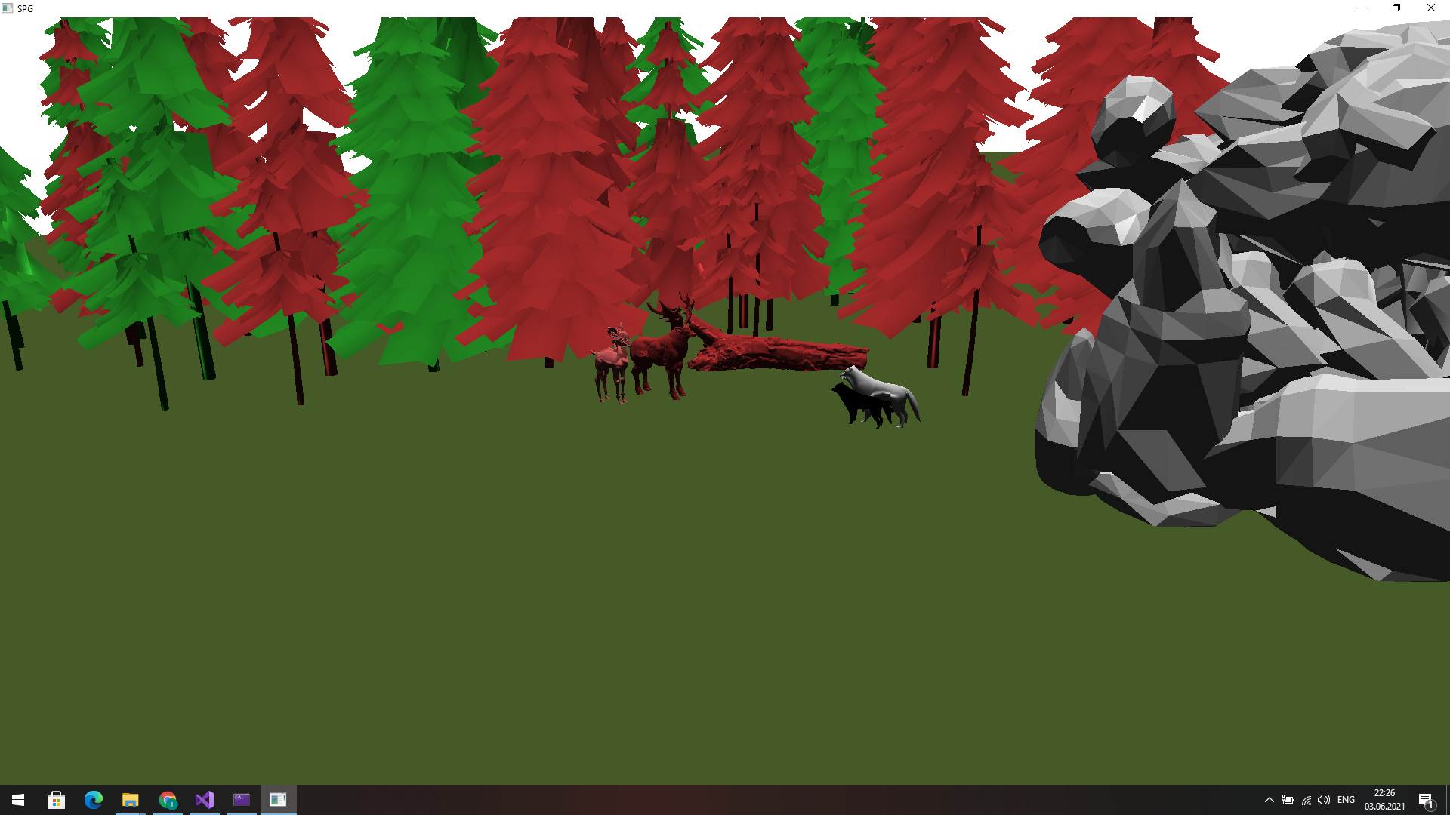
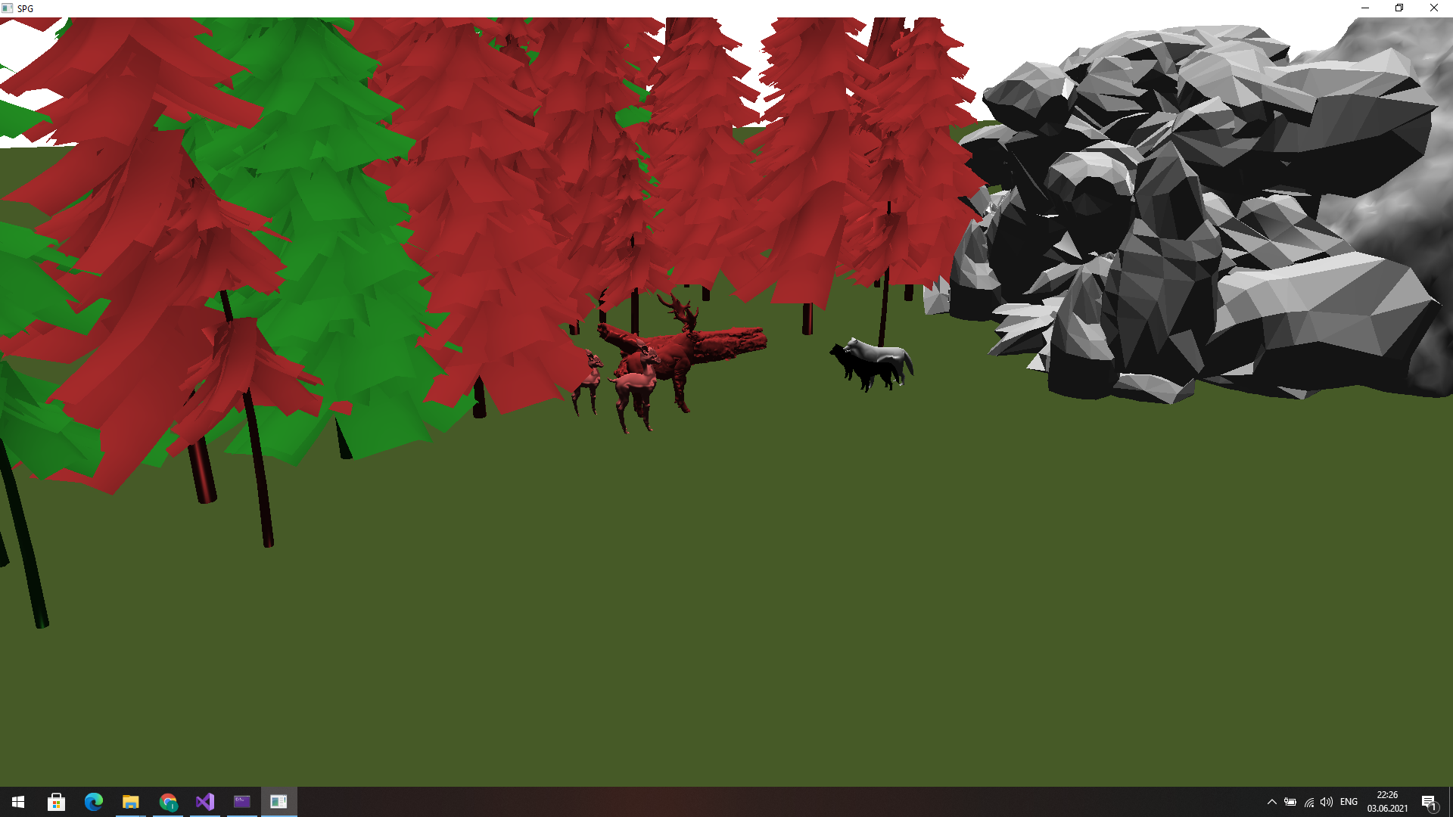
Descrierea proiectului
Aplicația are ca scop utilizarea de fișiere de tipul .obj, în interiorul cărora sunt descrise specificațiile unor obiectele, pentru a putea crea scene dinamice, care oferă utilizatorului posibilitatea de a obține cadre din diverse unghiuri.

Slide 3
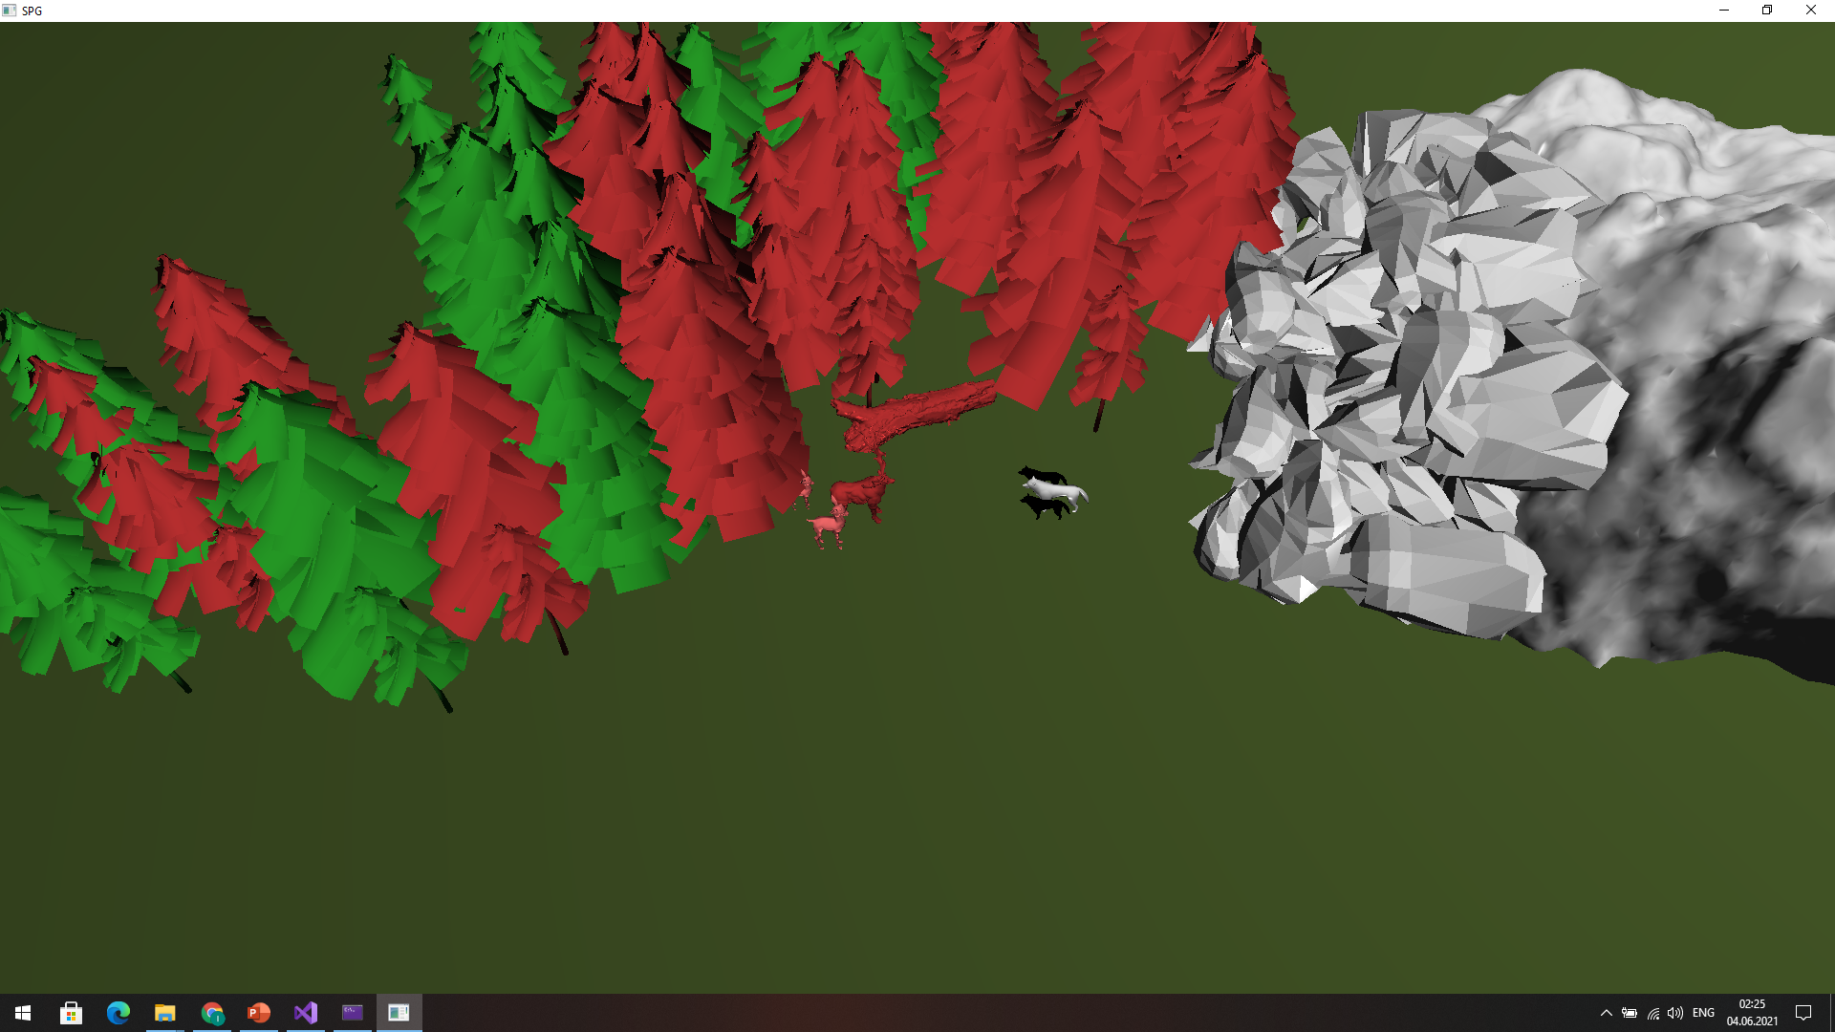
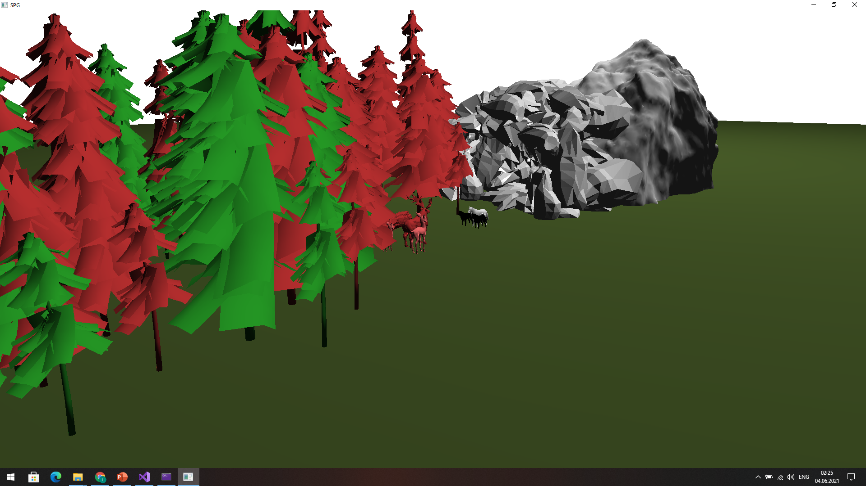
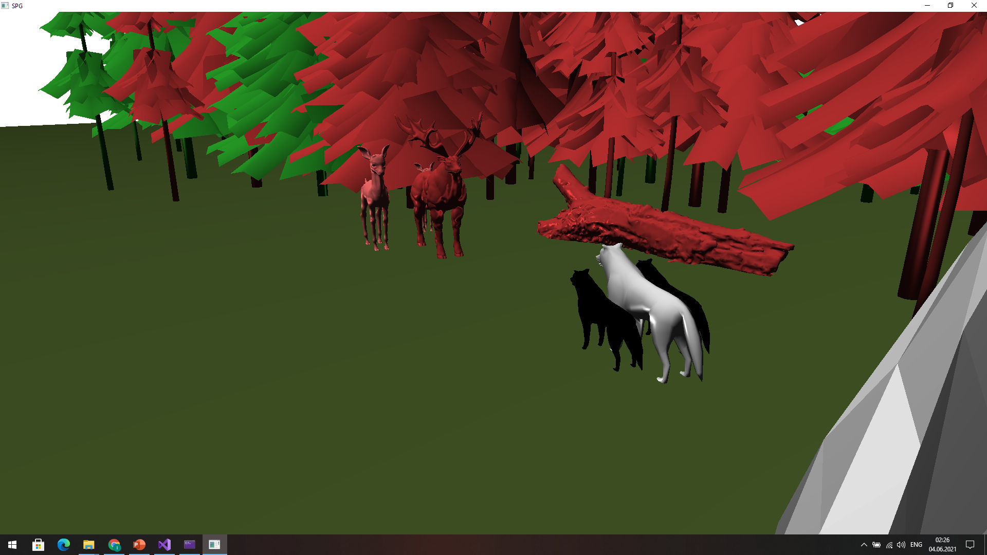
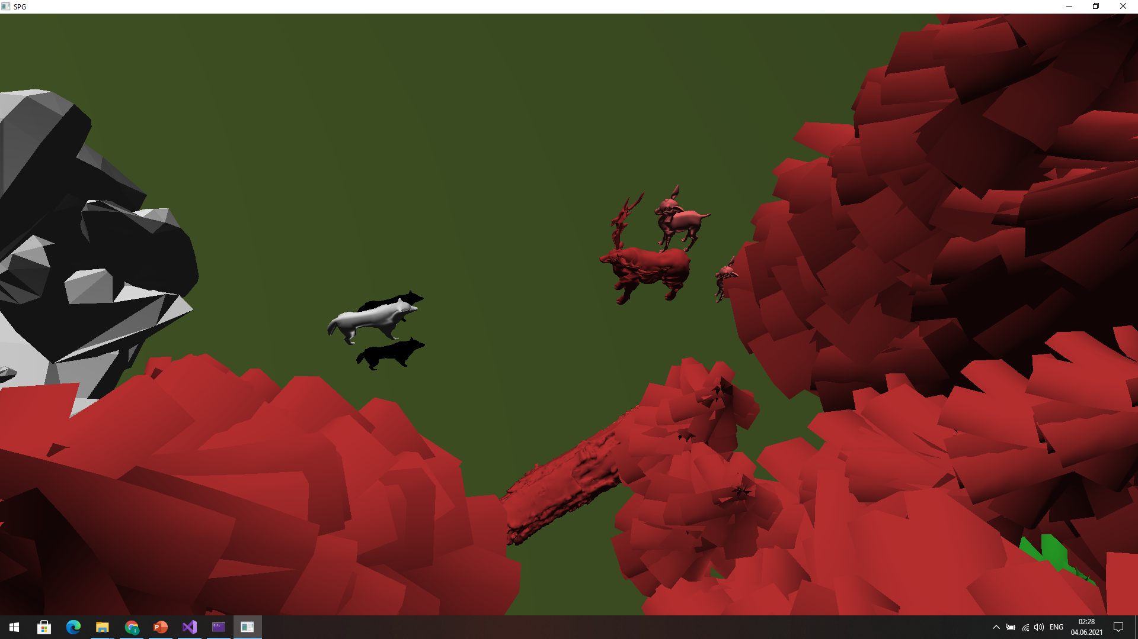
Cadre posibile

Slide 4
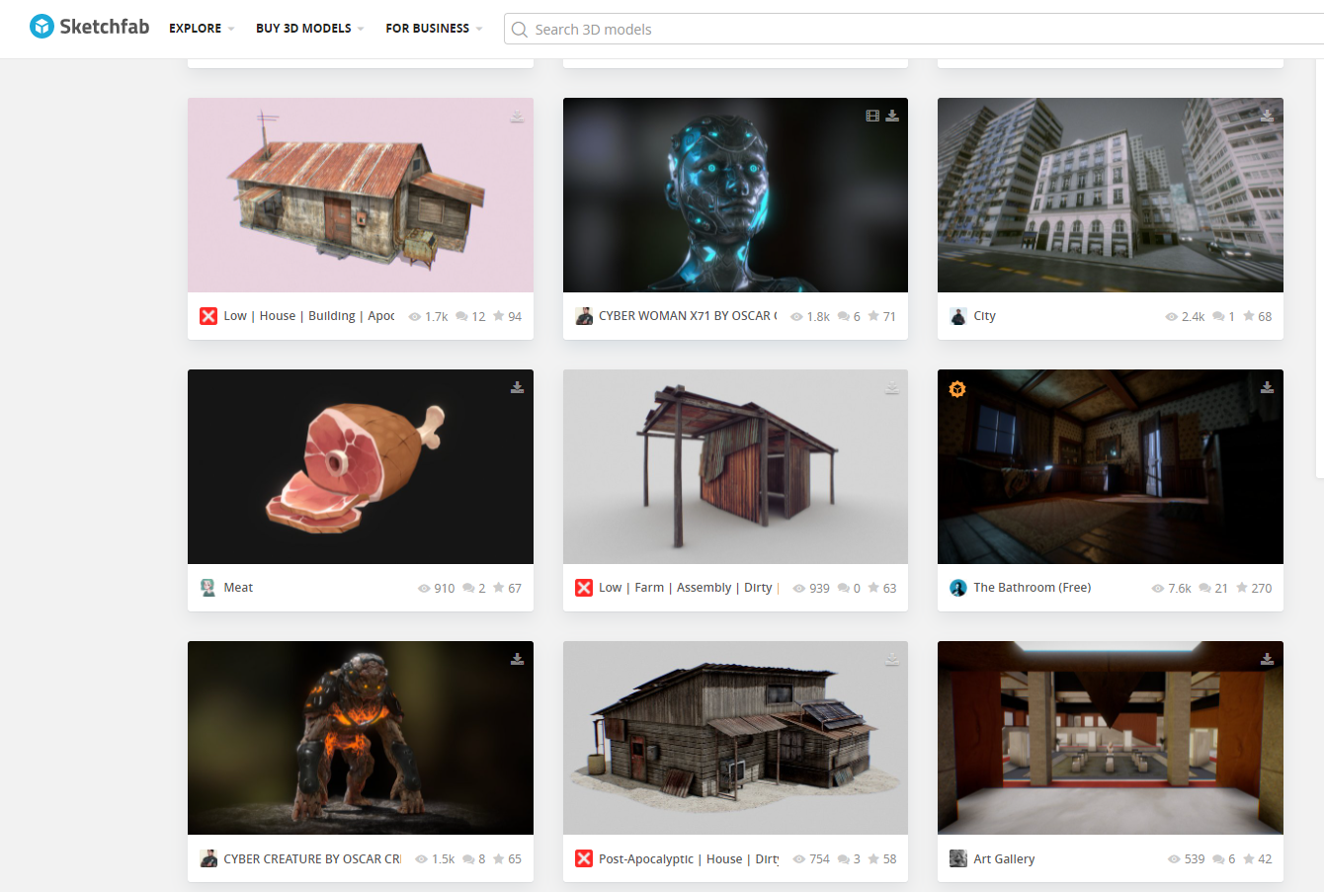
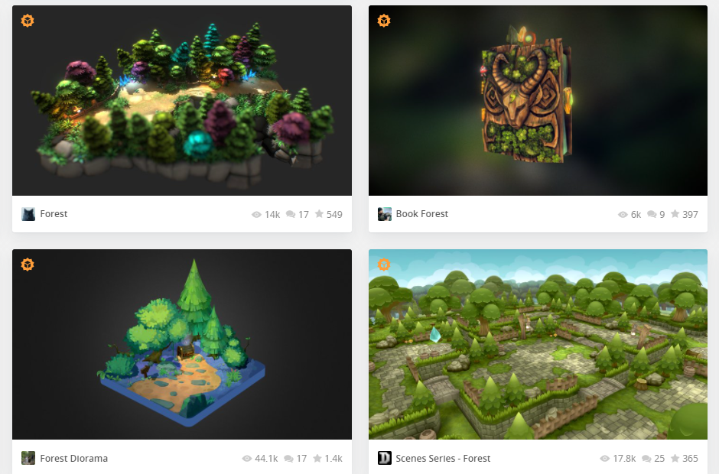
Obținerea de fisiere de tip obj
Pentru a crea diferite scene, este nevoie de obiecte. Un mod de obținerea al acestora, pe care eu l-am folosit, a fost căutarea de forme pe site-ul https://sketchfab.com/feed.

Slide 5
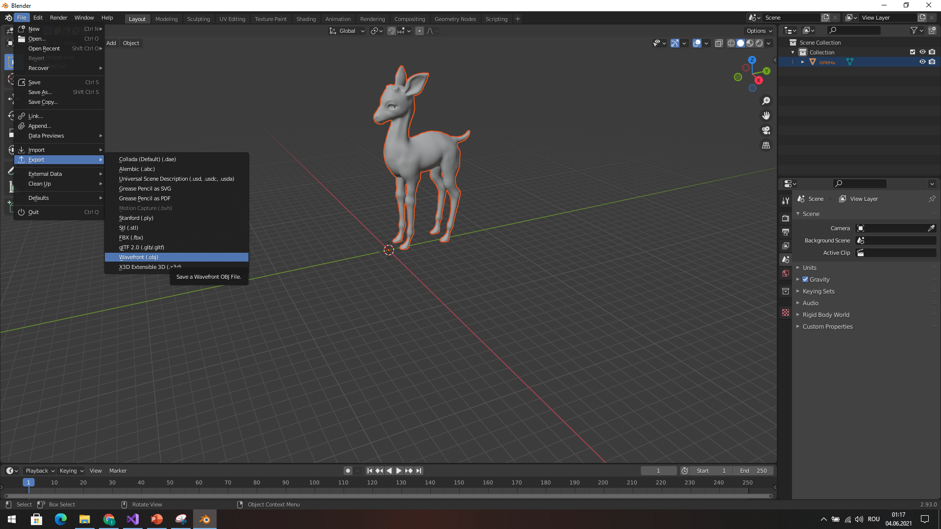
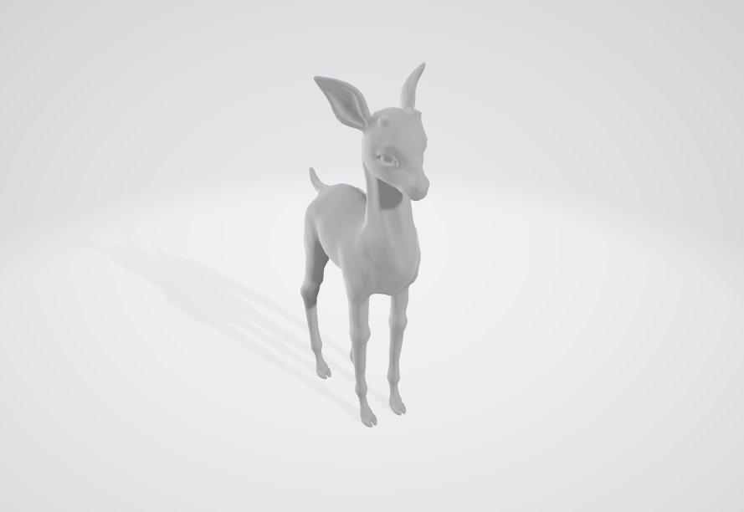
Obținerea de fisiere de tip obj
Acest site conține diferite obiecte printre care unele se pot obține fără a plăti. Dacă obiectul ales nu este de tipul .obj, se poate folosi programul Blender pentru a transforma fisierul in tipul dorit.

Slide 6

Modificarea obiectelor
Pe lângă transformarea extensiei fisierelor, aplicația blender oferă și posibilitatea combinării mai multor obiecte în unul singur sau spargea unor grupări in obiecte de sine stătătoare.
Acest lucru este de folos aplicației noastre pentru că ne oferă posiblitatea de a alege culoarea pentru fiecare obiect în parte în loc să avem o grupare de obiecte cu aceeași culoare.

Slide 7
Utilizarea aplicației
Odată ce au fost alese obiectele din care va fi compusă scena, utilizatorul aplicației, folosind funcția loadOBJ trebuie să introducă locația obiectelor pentru a putea fi obtinute specificațiile formei obiectului.
De asemenea, in urma adăugării unui obiect nou, este necesară modificarea numarului NrTexturi.
După ce au fost adăugate toate locațiile fisierelor de tip obj, utilizatorul trebuie să configureze obiectele după cum urmează:

Slide 8
Utilizarea aplicației
tabloul axisRotAngle care ajută la specificarea direcție inițiale spre care este prezentat obiectul;
tabloul translate, in care sunt introduse coordonatele poziției inițiale ale obiectului;
tabloul rotate, care dictează pe ce direcție se va roti obiectul odată ce utilizatorul apasă tastele specifice;
tabloul scale, care este utilizat pentru a modifica dimensiunile obiectului;
tabloul culoare, in care sunt introduse valorile RGB prin intermediul cărora vor fi afișate culorile obiectului;
tabloul replici, in care poate fi observat numărul de obiecte create după aceeasi formă.

Slide 9
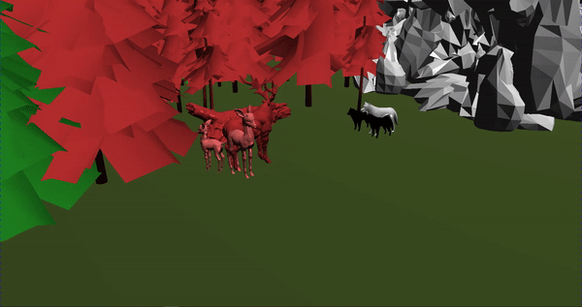
Utilizarea aplicației
Odată ce aceste obiectele au fost configurate, aplicația poate fi rulată și să fie afișată scena dorită.
Pentru a modifica din care se obține cadrul, utilizatorul poate apăsa tastele q w e r t y pentru a modifica coordonatele punctului din care este afisată imaginea.
De asemenea, utilizatorul are posibilitatea de a selecta care obiecte să se rotească prin apăsarea tastelor a s d f.
Pentru a modifica poziția (coordonaatele x respectiv z) ale unor obiecte, utilizatorul poate apăsa tastele g h j k.
În cazul în care cadrul căutat necesită o apropiere a imaginii, utilizatorul poate folosi tastele + și – pentru a mări obiectele, respectiv a le micșora.

Slide 10
Optimizarea proiectului
Pentru a ușura introducerea de noi obiecte , s-au folosit variabile de tip tablou, modificările făcându-se asupra obiectelor intr-un mod lizibil, prin intermediul structurilor de tip for și while.
De asemenea pentru a nu ocupa memoria bufferului cu dubluri ale aceleași forme, s-a folosit tabloul replici in care este trecut numărul de obiecte de aceeași formă.

Slide 11
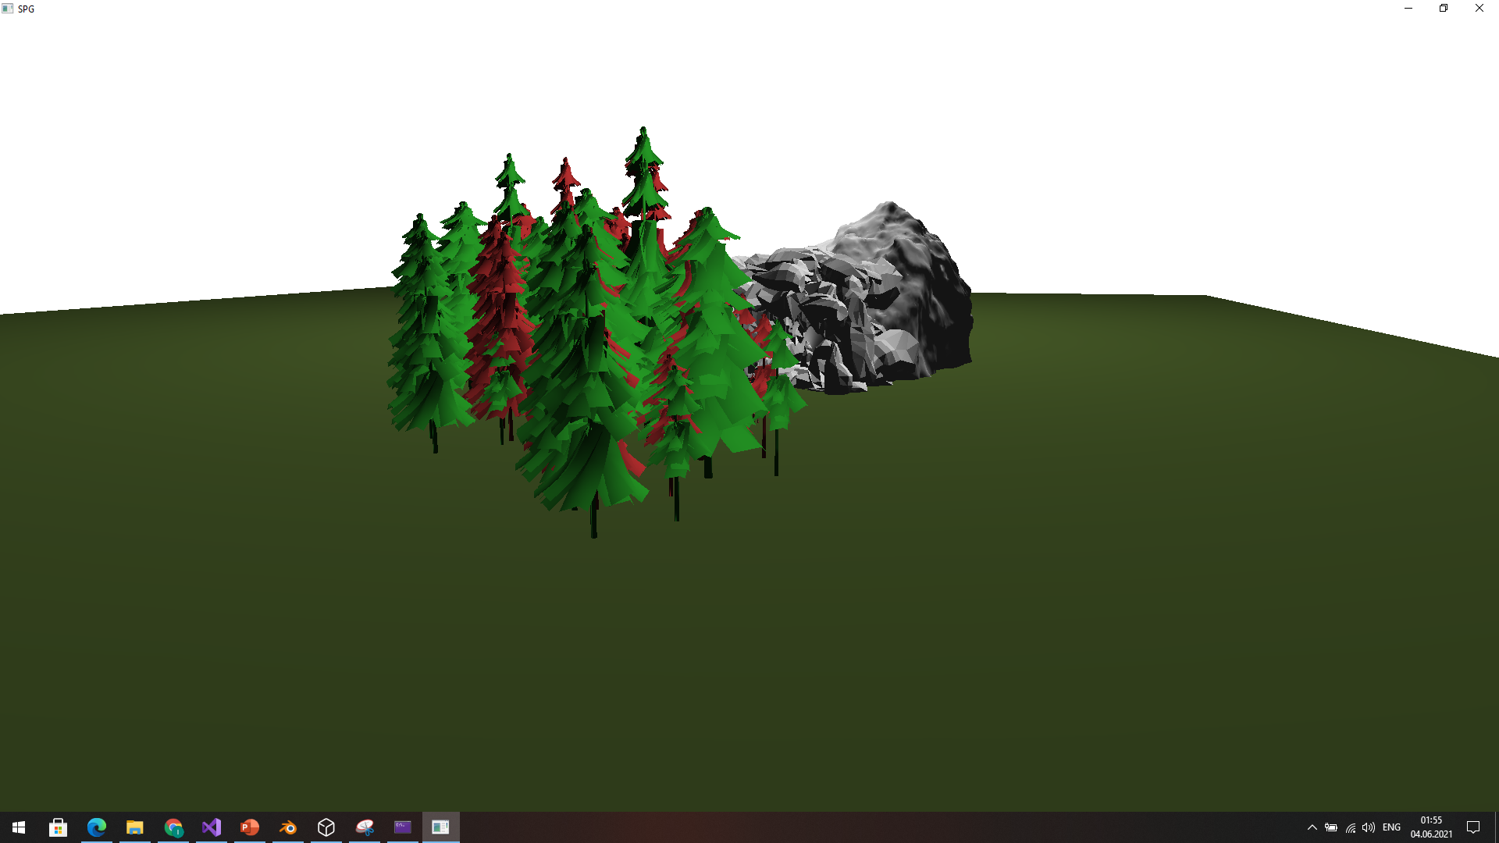
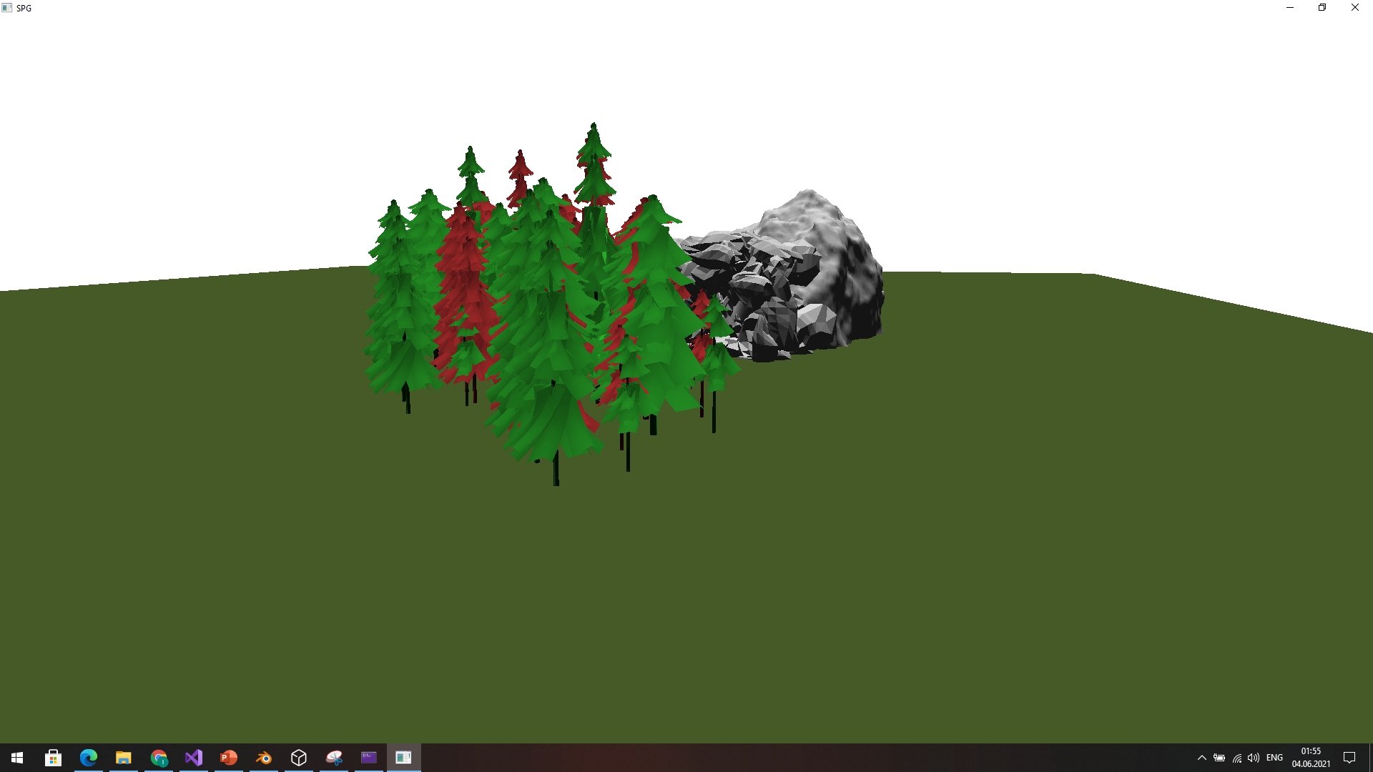
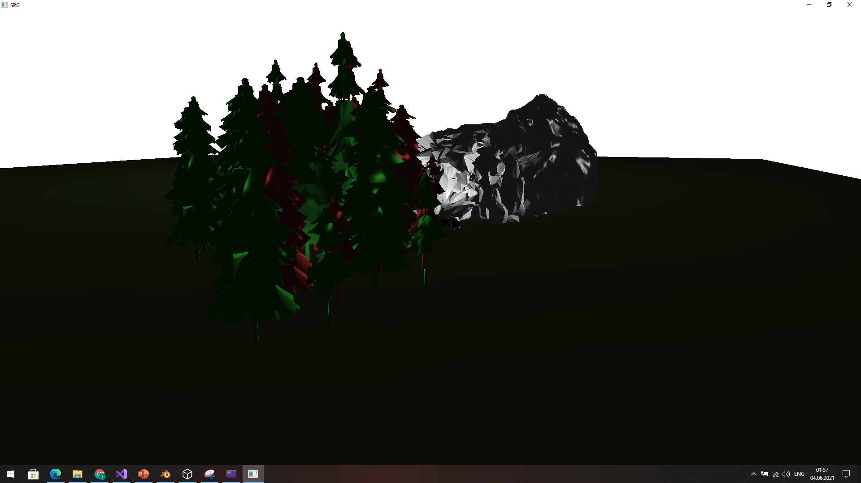
Efecte de lumină
Pentru a se putea obține o imagine cât mai aproape de realitate, aplicația folosește o componentă de iluminare prin care culorile pixelilor obiectelor sunt modificațe pentru a da impresia unei surse de lumină autentice.
Totodată, utilizatorul poate modifica poziția sursei de lumină prin modificarea coordonatelor stocate in variabila lightPos.

Slide 12

Referințe
Pentru a realiza aplicația aceasta, am folosit urmatoarele surse de unde am procurat obiectele și pentru a mă documenta despre diferitele funcționalități ale librariei OpenGL :
https://sketchfab.com/
Cursurile și laboratoarele predate în cadrul materiei Sisteme de prelucrare grafică care pot fi găsite la adresa https://edu.tuiasi.ro/course/view.php?id=454

